Slide 1
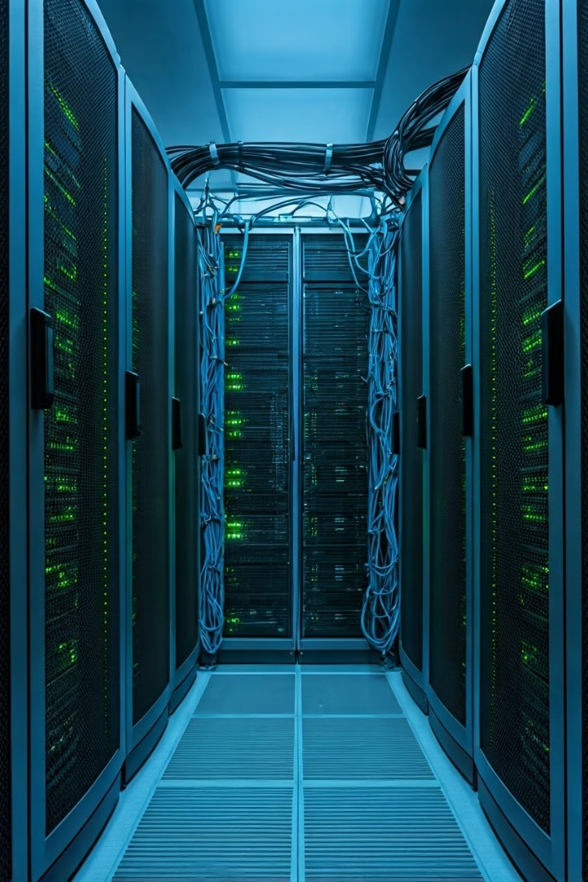
Introducción a la Virtualización
La virtualización es una tecnología revolucionaria que permite ejecutar múltiples sistemas operativos y aplicaciones de manera independiente en un mismo hardware, ofreciendo una mayor eficiencia, flexibilidad y ahorro de recursos en los entornos informáticos.

Slide 2

¿Qué es la Virtualización?
1
Abstracción del Hardware
2
Múltiples Entornos
Un solo servidor físico puede albergar varios servidores virtuales, cada uno con su propio sistema operativo, aplicaciones y recursos dedicados.
La virtualización crea una capa de software que separa el hardware físico del software, permitiendo que múltiples sistemas operativos y aplicaciones se ejecuten de manera aislada.
3
Dinamismo y Escalabilidad
Los entornos virtualizados ofrecen la capacidad de agregar, mover o eliminar recursos de manera rápida y sencilla según las necesidades cambiantes.

Slide 3
Beneficios Clave de la Virtualización
Mayor Eficiencia
Flexibilidad y Agilidad
Mejora en la Disponibilidad
La virtualización permite un uso más eficiente de los recursos de hardware, reduciendo costos de adquisición, mantenimiento y consumo energético.
Los entornos virtuales pueden adaptarse rápidamente a los cambios y necesidades del negocio, brindando mayor flexibilidad y agilidad.
Las soluciones de virtualización ofrecen redundancia y mecanismos de recuperación ante fallos, aumentando la disponibilidad de los servicios.

Slide 4
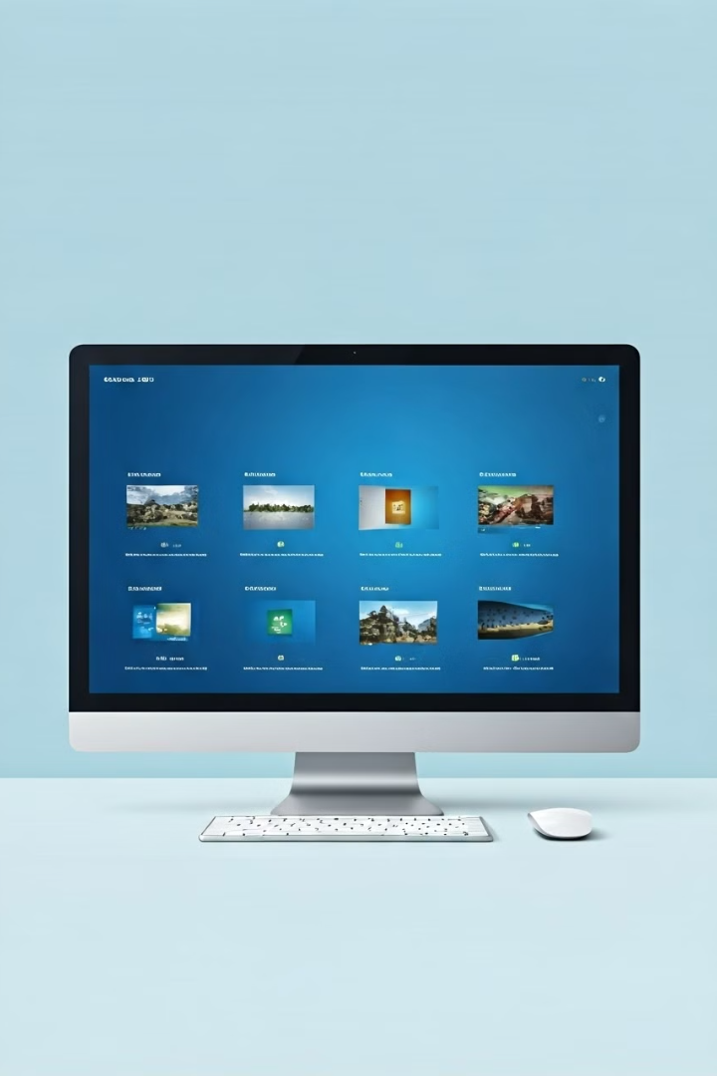
Ejecución de Múltiples Sistemas Operativos
1
Sistema Operativo Anfitrión
El sistema operativo que se ejecuta directamente en el hardware físico se conoce como el sistema operativo anfitrión o host.
2
Máquinas Virtuales
Las máquinas virtuales (VMs) son los sistemas operativos invitados o guest que se ejecutan de manera aislada dentro del sistema anfitrión.
3
Hipervisor
El software que permite la creación y administración de las máquinas virtuales se conoce como hipervisor o monitor de máquina virtual.

Slide 5
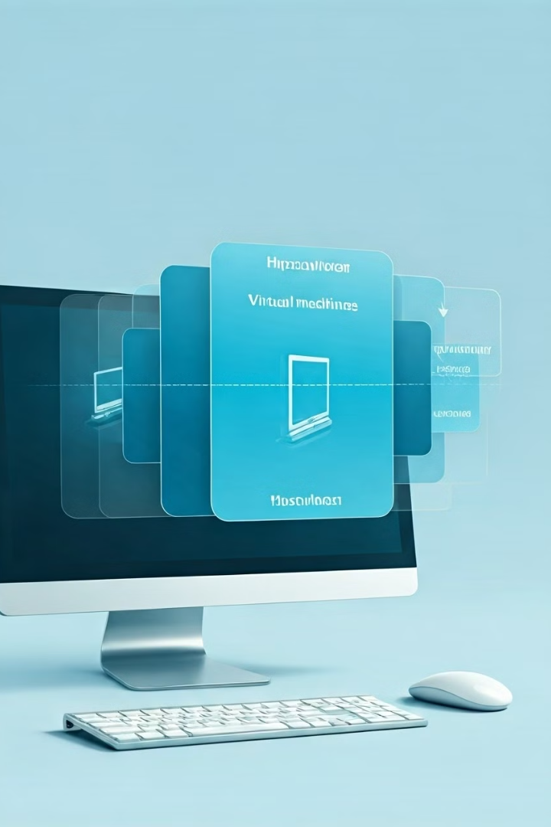
Conceptos Clave: Máquina Virtual, Hipervisor y Host/Guest
Máquina Virtual (VM)
Hipervisor
Una máquina virtual es un entorno de software que emula un sistema operativo y hardware completo, permitiendo ejecutar aplicaciones de manera aislada.
El hipervisor es el software que crea y administra las máquinas virtuales, asignando y controlando los recursos de hardware entre ellas.
Sistema Operativo Host
Sistemas Operativos Guest
El sistema operativo host es el sistema operativo que se ejecuta directamente en el hardware físico y administra el hipervisor.
Los sistemas operativos guest son los sistemas operativos que se ejecutan dentro de las máquinas virtuales, de manera aislada del host.

Slide 6
Tipos de Virtualización
Virtualización Completa
Virtualización Parcial
Paravirtualización
La virtualización completa emula todo el hardware, permitiendo que los sistemas operativos guest se ejecuten sin modificaciones.
La virtualización parcial solo virtualiza algunos componentes del hardware, mientras que otros se exponen directamente a los sistemas operativos guest.
La paravirtualización requiere que los sistemas operativos guest se modifiquen para interactuar de manera eficiente con el hipervisor.

Slide 7
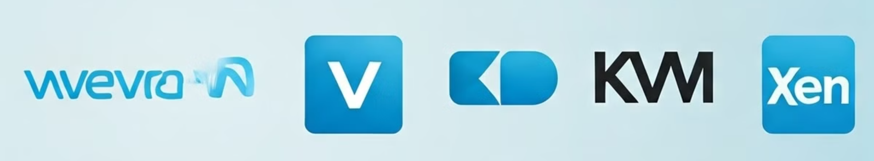




Principales Hipervisores
VMware
Hyper-V
KVM
Xen
Hipervisor líder en el mercado, ofrece soluciones completas de virtualización para empresas.
Hipervisor desarrollado por Microsoft, integrado con el sistema operativo Windows Server.
Hipervisor de código abierto, basado en Linux y ampliamente adoptado en entornos de nube.
Proyecto de código abierto que ofrece soluciones de virtualización para servidores y nubes.

Slide 8




Aplicaciones y Casos de Uso de la Virtualización
Consolidación de Servidores
Reducir el número de servidores físicos al ejecutar múltiples máquinas virtuales en un solo servidor.
Computación en la Nube
Permitir la rápida provisión y escalado de recursos de hardware a través de servicios de nube virtualizados.
Desarrollo y Pruebas
Crear entornos de desarrollo y pruebas aislados y replicables mediante máquinas virtuales.

Slide 9

Arquitectura de un Entorno Virtualizado
1
Hipervisor
El hipervisor es el componente central que crea y administra las máquinas virtuales, asignando los recursos de hardware.
2
Máquinas Virtuales
Las máquinas virtuales son los sistemas operativos y aplicaciones que se ejecutan de manera aislada en el entorno virtualizado.
3
Almacenamiento y Red
Los recursos de almacenamiento y red son virtualizados y compartidos entre las máquinas virtuales para optimizar su utilización.

Slide 10
MicroVMs
Aislamiento Mejorado
Inicio Rápido
Las MicroVMs proporcionan un mayor aislamiento y seguridad al ejecutar cada aplicación en su propio entorno virtual ligero.
Pueden iniciarse y detenerse de manera casi instantánea, lo que las hace ideales para entornos de computación sin servidor y contenedores.
Eficiencia de Recursos
Flexibilidad
Debido a su pequeño tamaño y ligereza, las MicroVMs consumen menos recursos de hardware que las máquinas virtuales tradicionales.
Permiten ejecutar diferentes sistemas operativos y configuraciones en paralelo, adaptándose a una amplia gama de cargas de trabajo.

Slide 11
Desventajas y Retos de las MicroVMs
Limitaciones en Funcionalidad: Las MicroVMs tienen menos capacidades y funciones que las máquinas virtuales tradicionales, lo cual puede ser una desventaja para algunas cargas de trabajo que requieren características avanzadas.
Restricciones en Compatibilidad y Flexibilidad: Debido a su arquitectura simplificada, las MicroVMs pueden tener problemas de compatibilidad con ciertos sistemas operativos, aplicaciones o servicios, lo que limita su flexibilidad.
Curva de Aprendizaje: Configurar y administrar entornos con MicroVMs de manera avanzada puede requerir un mayor esfuerzo y conocimiento técnico por parte de los equipos de TI, lo cual representa un reto.

Slide 12
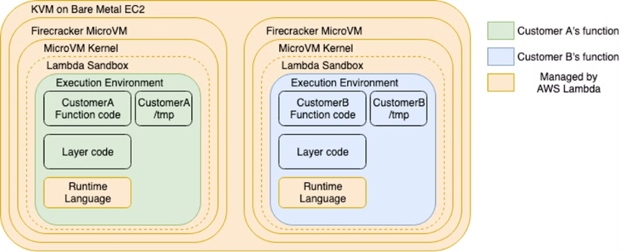
Arquitectura de las MicroVMs
Componentes Esenciales
Las MicroVMs se componen de un kernel ligero, un disco virtual mínimo y una interfaz de red simplificada, lo que les permite iniciar y detenerse rápidamente.
Diseño Minimalista
La arquitectura de las MicroVMs se enfoca en la simplicidad y la eficiencia, eliminando componentes innecesarios para lograr un aislamiento seguro y un uso eficiente de los recursos.

Slide 13
Seguridad en las MicroVMs
Aislamiento a Nivel de Hardware y Software
1
Las MicroVMs utilizan tecnologías avanzadas como Jailhouse o Unikernel para proporcionar un aislamiento sólido a nivel de hardware y software, lo que reduce significativamente la superficie de ataque.
2
Protección Multinquilino
Al ejecutar cada aplicación en su propio entorno virtual ligero, las MicroVMs ofrecen beneficios clave para mejorar la seguridad en entornos de computación en la nube y centros de datos compartidos.
Reducción de Vulnerabilidades
3
La arquitectura simplificada y el uso de componentes mínimos en las MicroVMs ayudan a disminuir el número de puntos de entrada potenciales y las posibles vulnerabilidades, fortaleciendo la postura de seguridad general.

Slide 14



Futuro y evolución de las MicroVMs
Integración con IA y IoT
1
Aprovechar las capacidades de IA y IoT para mejorar la automatización y la inteligencia en las MicroVMs
Aumento de Rendimiento
2
Optimizaciones y avances tecnológicos que permitan un mayor rendimiento y eficiencia de las MicroVMs
Ampliación de Funcionalidades
3
Incorporar nuevas características que hagan que las MicroVMs sean más flexibles y adaptables a diversos casos de uso
A medida que la virtualización continúa evolucionando, esperamos ver una mayor integración de las MicroVMs con tecnologías emergentes como la Inteligencia Artificial y el Internet de las Cosas. Además, se prevén avances que mejorarán el rendimiento y ampliarán las funcionalidades de estas soluciones, haciéndolas cada vez más versátiles y eficientes.

Slide 15
MUCHAS GRACIAS

